Slide 1


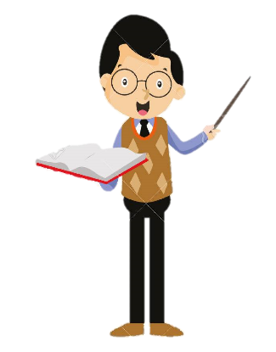



RECICLA
Escolha o seu perfil
Professor
Aluno

Slide 2
Professor
Login
Senha
Entrar

Slide 3
Aluno
Login
Senha
Entrar
Não tem cadastro ?

Slide 4
Cadastro
Login
Senha
Nome/ Apelido
Cadastrar

Slide 5

HOME
Acessar Sala
Loja
Como funciona ?
Ranking

Slide 6


150
1:35
2º
1º
Aluno 1
2º
Aluno 2
Pergunta 1
3º
Aluno 3
a) Opção I
b) Opção II
c) Opção III

